Slide 1
범죄 데이터 기반
범죄 예측 및 순찰 알고리즘 Crime Data-Based Crime Prediction and Patrol Algorithms
류형주 팀장
2016112650
김동연
2016112622
김영서
2017112596

Slide 2

Index
Index
Step. 1
Data 생성 및 DB 추가
Step. 2
Data 분석 알고리즘
Step. 3
시각화
Step. 4
향후 계획

Slide 3
Data 생성 및 DB 추가
Step.1
데이터 베이스 구성
범죄 릴레이션
범죄 유형 | 날짜-시간 | 위도 | 경도 | Grid번호
날씨 릴레이션
날짜-시간 | 기온 | 강수량 | 풍속 | 습도 | 일조량 | 적설량 | 전운량
CCTV 릴레이션
위도 | 경도 | CCTV 수 | Grid번호
경찰서 릴레이션
위도 | 경도 | 경찰서 수 | Grid번호

Slide 4
Data 분석 알고리즘
Step.2
Data 전처리
- Dataset은 (Grid 번호, CCTV 개수, 경찰서 수, 거주인구, 유동인구, 범죄 수)
Crime_Weather Table
Grid Table
조인 연산
Crime_Weather Grid
⋈

Slide 5
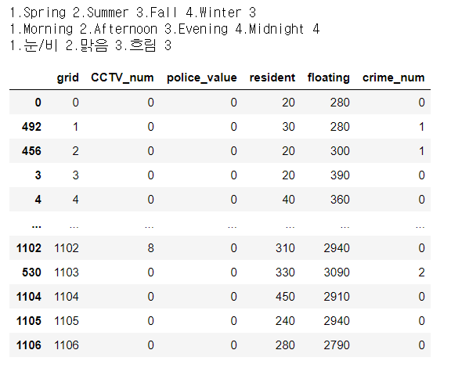
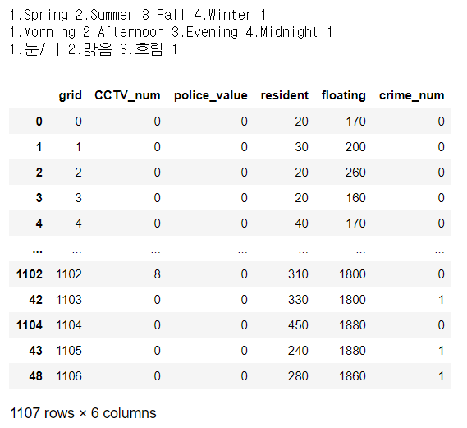
Data 분석 알고리즘
Step.2
Data 전처리
- 계절, 시간대, 날씨 별로 시나리오를 나눔
- (봄, 여름, 가을, 겨울) X (아침, 오후, 저녁, 심야) X (눈/비, 맑음, 흐림) = 총 48 시나리오
가을, 심야, 흐림
봄, 아침, 눈/비

Slide 6
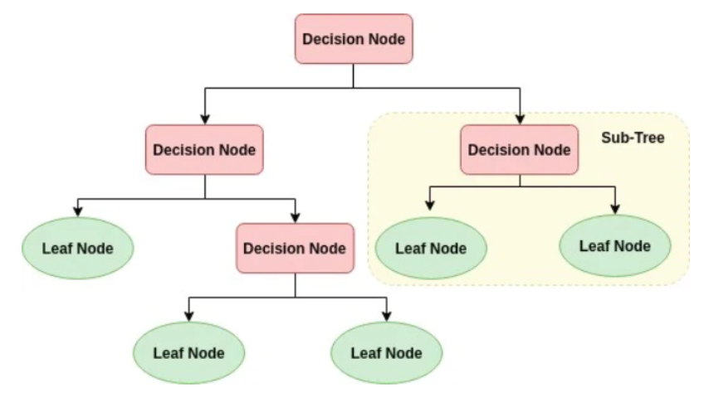
Data 분석 알고리즘
Step.2
알고리즘 – 의사결정나무 (Decision Tree) (분류)
데이터들 사이에 존재하는 패턴을 예측 가능한 규칙들의 조합으로 나타냄
지니 계수가 감소하도록 분기 (지니 계수가 0.5일 때 불순도 최대)
의사결정나무

Slide 7
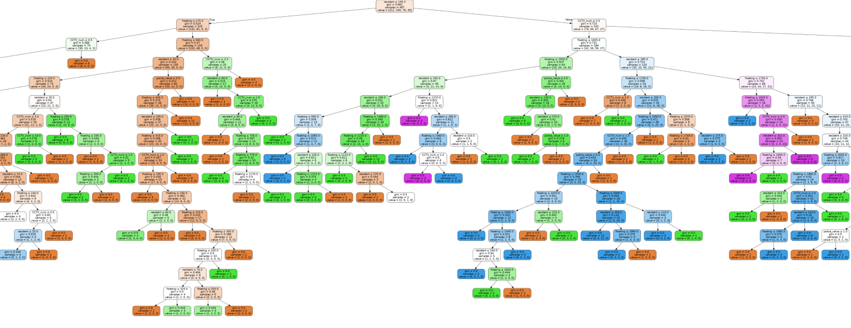
Data 분석 알고리즘
Step.2
과적합 문제
불순도(지니 계수)가 최소화 될 때까지 계속 분할하면서 과적합 발생
과적합 방지와 최적화를 위해 교차검증 및 하이퍼 파라미터 튜닝 적용
과적합 예시

Slide 8
Data 분석 알고리즘
Step.2
K-Fold 교차검증 (K-Fold Cross Validation)
Train 데이터셋을 5등분 하여 5개의 폴드 세트 생성, 각 폴드 세트에 학습과 검증평가 반복적으로 수행
Test 데이터셋으로 최종검증
Train Data | Test Data
Fold 1 | Fold 2 | Fold 3 | Fold 4 | Fold 5
Validation score #1
Fold 1 | Fold 2 | Fold 3 | Fold 4 | Fold 5
Validation score #2
Fold 1 | Fold 2 | Fold 3 | Fold 4 | Fold 5
Validation score #3
Final Score
Average
Fold 1 | Fold 2 | Fold 3 | Fold 4 | Fold 5
Validation score #4
Fold 1 | Fold 2 | Fold 3 | Fold 4 | Fold 5
Validation score #5
Train Data | Test Data
TestSet을
이용한 최종검증

Slide 9
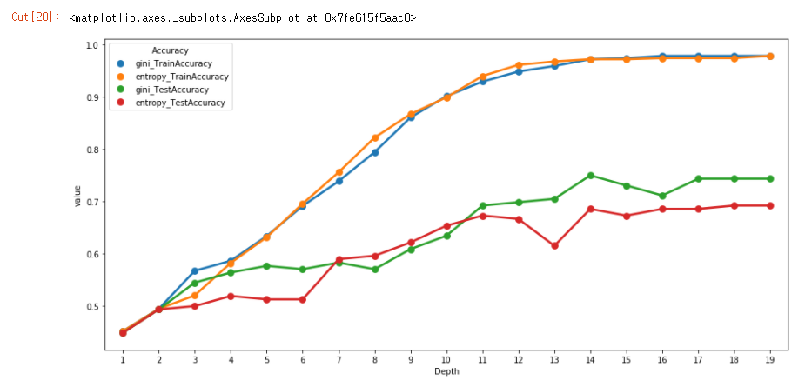
Data 분석 알고리즘
Step.2
하이퍼 파라미터 튜닝 (Hyper Parameter Tuning)
하이퍼 파라미터: 모델링 시 사용자가 직접 세팅해주는 값
max_depth: 트리의 최대 깊이
min_samples_leaf: 말단 노드에 포함된 최소 데이터셋 개수
min_samples_split: 부모 노드에서 분기 가능한 최소 데이터셋 개수
max_depth 최적의 값

Slide 10
Data 분석 알고리즘
Step.2
최종 결과 트리
과적합 방지와 최적화를 진행한 최종 결과
(가을, 저녁, 맑음) 시나리오의 의사결정나무

Slide 11
Thank you

Slide 12
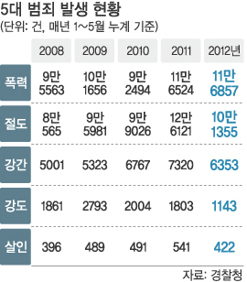
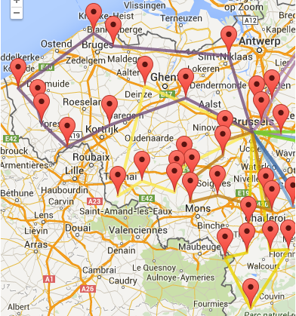
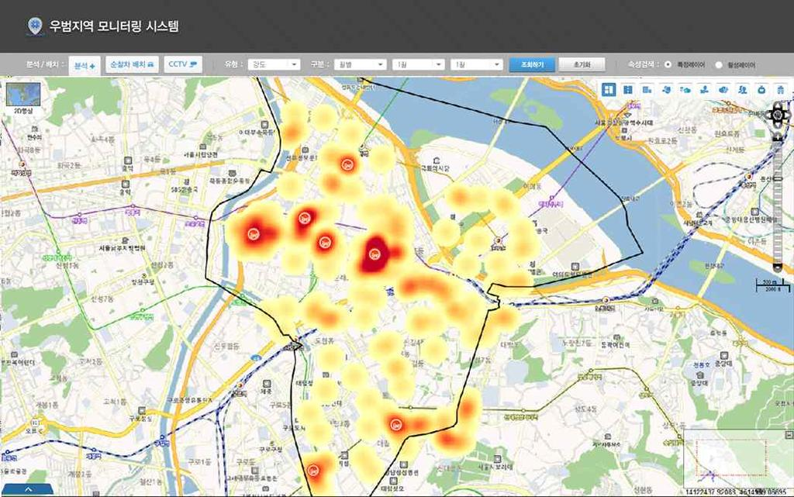
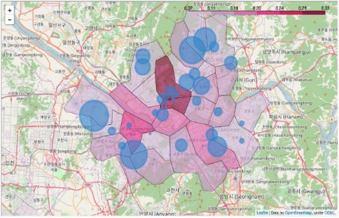
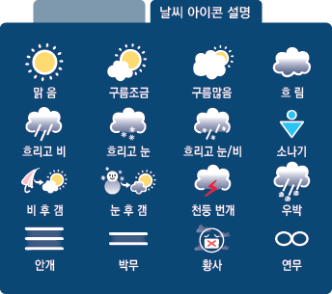
Data 생성 및 DB 추가
Step.1
데이터 분석을 통한 범죄 예측, 이를 기반으로 순찰 알고리즘 개발
범죄 데이터
위치 데이터
지역별 순찰 중요도
데이터 분석 기반 순찰 경로
상황 데이터

Slide 13
주제 소개
Step.1
프로그램 구성도
Data Base
UI
범죄 테이블 (범죄 종류, 장소, 날짜, 시간 )
상황 테이블 (거주인구, 기온, 강수량, 풍속, 적설량 등)
위치 테이블 (주변 경찰서, 주변 CCTV)
그리드별 범죄 위험도 예측 지도 시각화
기존 순찰 경로 시각화
데이터 분석 기반 순찰 경로 시각화
Algorithm
데이터 분석
순찰 알고리즘
머신러닝 알고리즘을 이용한 데이터 분석
그리드별 위험도 예측
그리드별 위험도에 따라 가중치 부여
실시간 교통정보 고려
기존 순찰 경로를 개선한 순찰 알고리즘 개발

Slide 14
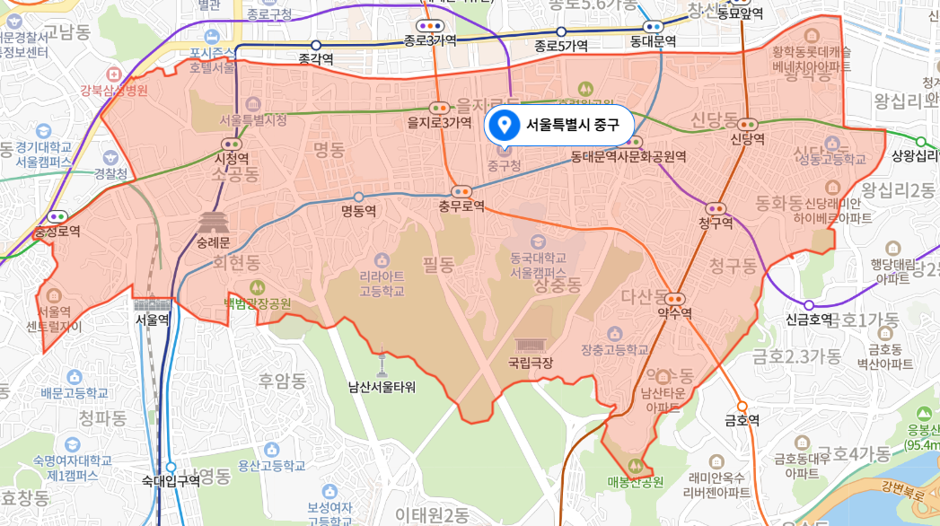
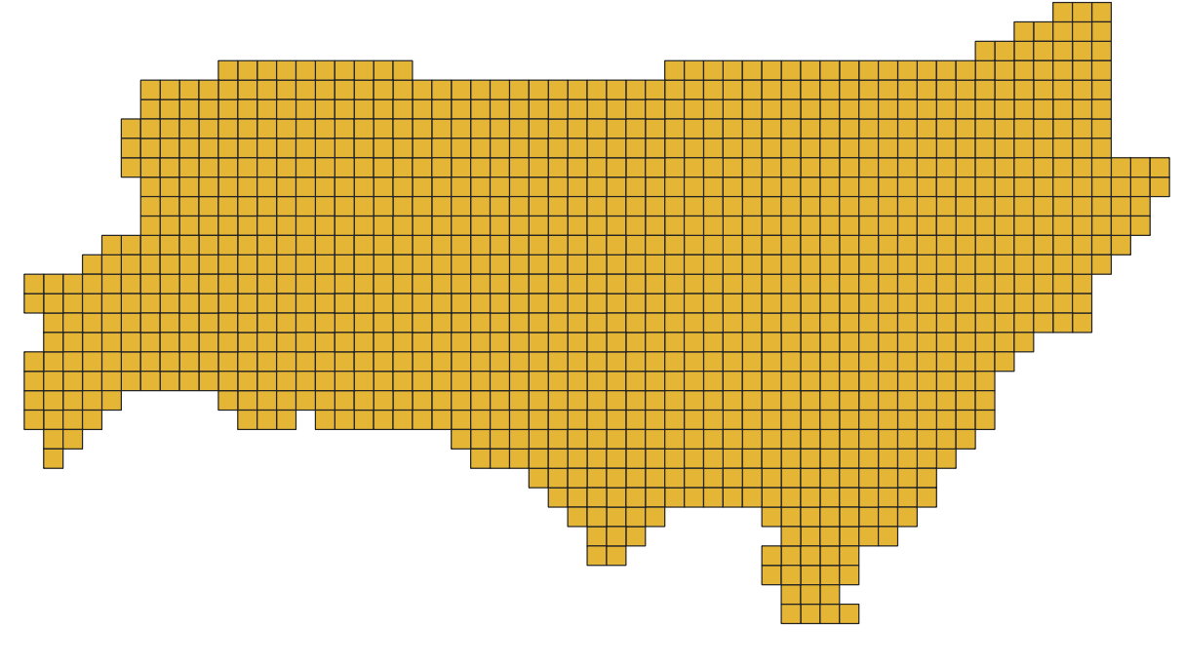
프로젝트 진행 사항
Step.2
QGIS를 이용하여 중구 그리드 생성
QGIS – 데이터 뷰, 편집, 분석을 제공하는 지리 정보 체계 응용 프로그램

Slide 15
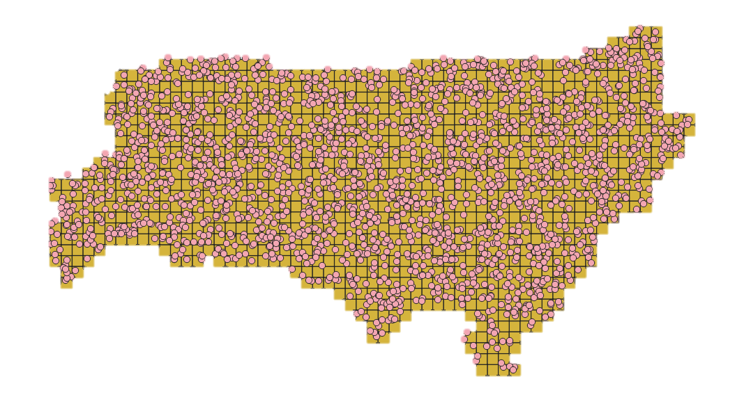
프로젝트 진행 사항
Step.2
범죄데이터셋 제작
2019년 중구시 범죄 통계 기반 데이터셋 제작
총 4300건 데이터
랜덤 발생 데이터 3300건
범죄 발생 경향성을 위한 데이터 1000건
[ 37.54672, 127.0053 ]
범죄 발생 위험 지역

Slide 16
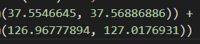
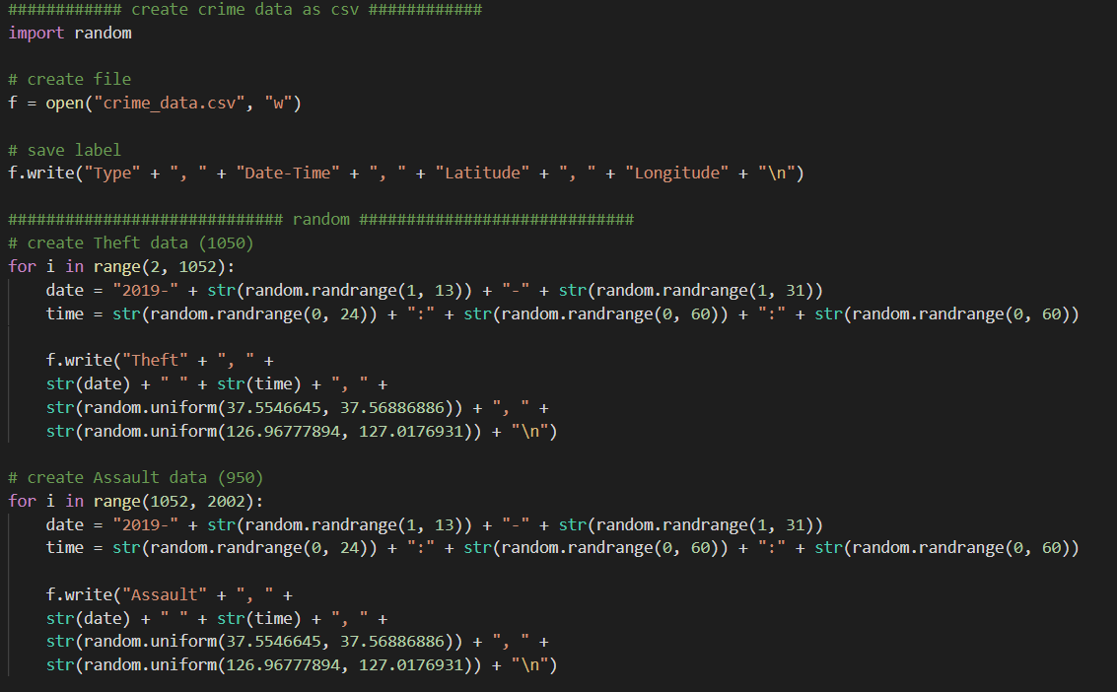
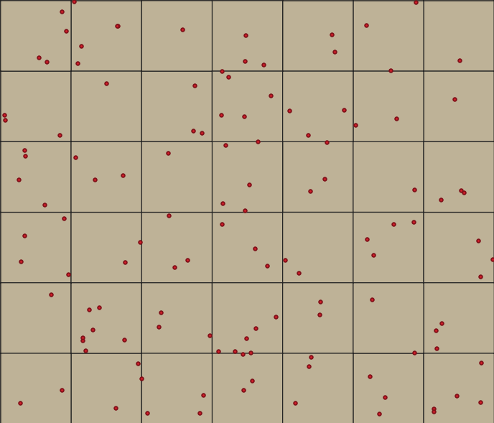
프로젝트 진행 사항
Step.2
범죄데이터셋 제작
지정한 범위 내에서 랜덤한 위치에 범죄 데이터 생성, csv로 저장
위도, 경도 범위 지정
데이터 생성

Slide 17
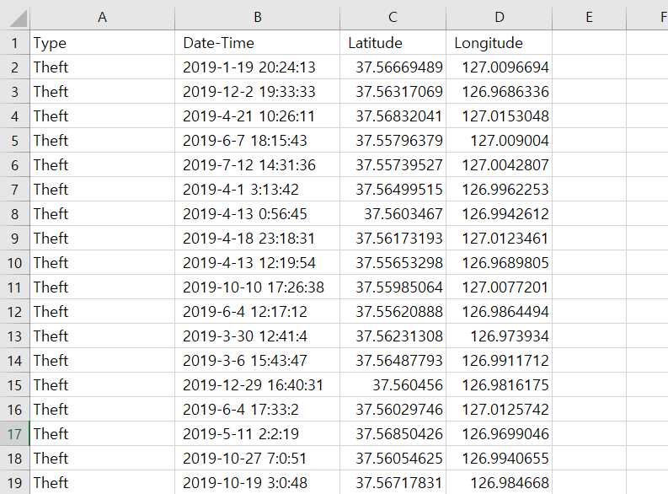
프로젝트 진행 사항
Step.2
범죄데이터셋 제작
생성한 csv 파일
- 범죄 유형, 날짜 및 시간, 위도, 경도

Slide 18
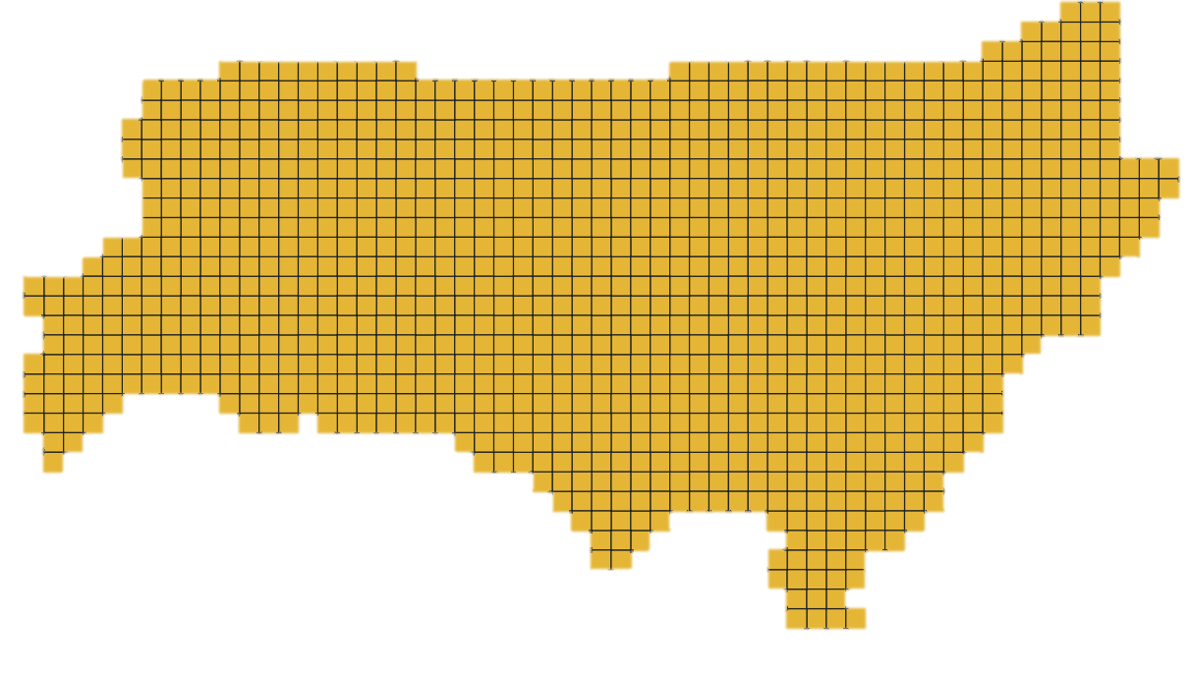
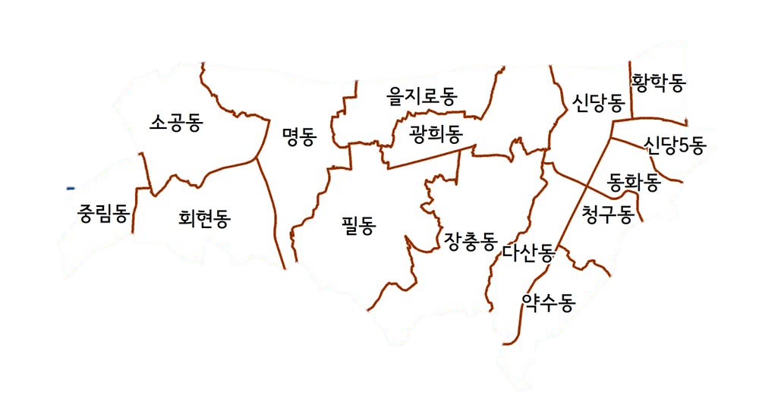



프로젝트 진행 사항
Step.2
데이터 사전처리

Slide 19
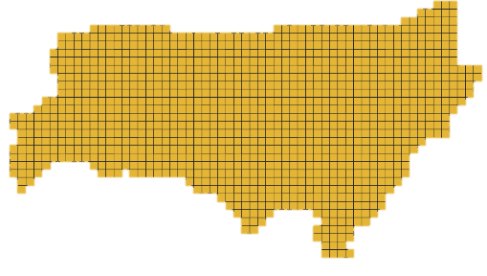
프로젝트 진행 사항
Step.2
데이터 사전처리
+
[ 37.54672, 127.0053 ]

Slide 20



프로젝트 진행 계획
Step.3
데이터 분석 및 모델 생성
데이터 분석, 순찰 중요도 평가 모델 생성
범죄 데이터와 상황 데이터의 상관관계 분석 실행
ML 알고리즘 사용해 예측 모델 설계

Slide 21

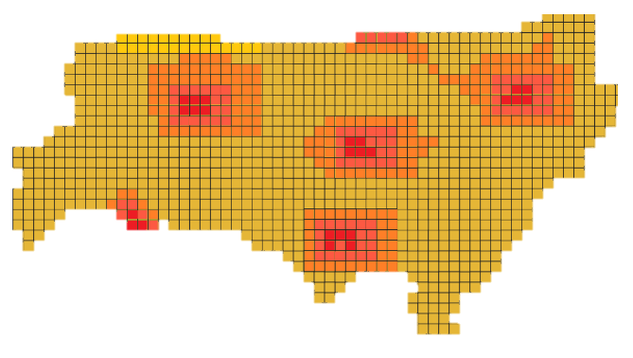
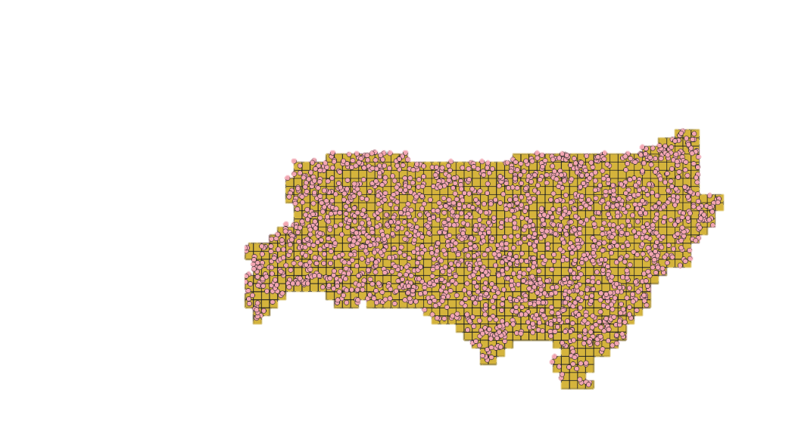
프로젝트 진행 계획
Step.3
모델 학습
예측
학습에 사용하지 않은 범죄데이터
비교
피드백

Slide 22
프로젝트 진행 계획
Step.3
데이터 수집
범죄 데이터 수집 및 가공
시스템 구현 대상 관할 경찰서 설정
공공데이터 포털, 통계청 데이터 수집
DB 데이터 저장
순찰 알고리즘 개발
분석 데이터 기반 순찰 알고리즘 개발
- 분석 결과 데이터 이용
Naver Map API 교통 데이터 이용
차량 경로 최적화 알고리즘 개발
프로젝트 최종발표
데이터 분석
데이터 분석 알고리즘 구현 및 검증
적합한 머신러닝 알고리즘 선택
머신러닝 알고리즘을 이용한 데이터 분석
시뮬레이션 프로그램
경로 시뮬레이션 및 시각화 프로그램 개발
- 시뮬레이션 UI 개발

Slide 23
프로젝트 진행 계획
Step.3
 | 2021. 03 |  |  |  | 2021. 04 |  |  |  | 2021. 05 |  |  |  |  | 2021. 06
CONTENTS | 1주차 | 2주차 | 3주차 | 4주차 | 5주차 | 6주차 | 7주차 | 8주차 | 9주차 | 10주차 | 11주차 | 12주차 | 13주차 | 14주차 | 15주차
주제 선정
데이터 수집 및 가공
데이터 분석 |  |  |  |  |  | 중간
순찰 알고리즘 개발
UI프로그램 개발 |  |  |  |  |  |  |  |  |  |  |  |  |  |  | 최종

Slide 24
역할 분담 및 개발 환경
Step.3
역할 분담
Team ‘범죄와의 전쟁’
류 형 주 | 김 동 연 | 김 영 서
데이터 수집 및 가공 | 데이터 수집 및 가공
알고리즘 성능테스트 환경 구성 | DB 설계 및 데이터 분석 | 논문 수집
경로 알고리즘 개발 서브 | 경로 알고리즘 개발 서브 | 경로 알고리즘 개발 메인
UI 프로그램 개발 메인 | UI 프로그램 개발 서브 | UI 프로그램 개발 서브
PPT 제작 및 발표 | PPT 제작 및 발표

